Slide 1
Elektromiyogram

Slide 2
EMG
Elektromiyogram, kasların dinlenme ve kasılma durumlarında üzerlerinde oluşan elektriksel aktivite olarak tanımlanır. Bu aktiviteyi kaydeden sisteme elektromiyograf ve bu işleme de elektromiyografi (EMG) denir.

Slide 3
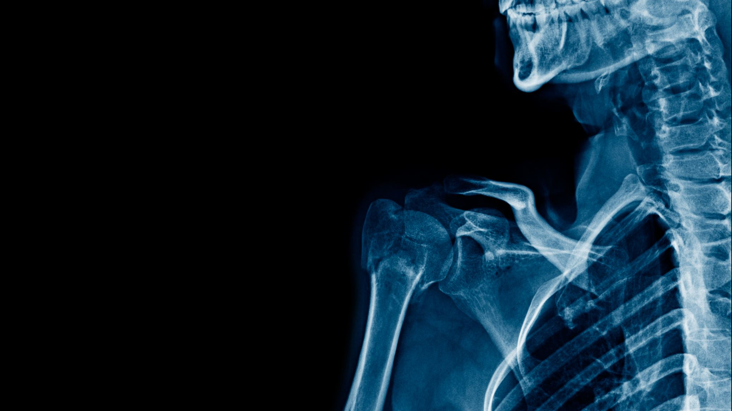
Üç tip kas vardır ve bunlar çizgili kaslar, düz kaslar ve kalp kasları olarak adlandırılır .
Çizgili kaslar, insan vücudunda, istemli hareketlerin gerçekleşmesini sağlayan iskelet kaslarıdır .
Düz ve kalp kasları ise istemsiz hareket kaslarıdır.
İstemli kas hareketleri, beyinde oluşturulan elektriksel uyarıların sinirler vasıtasıyla kaslara iletilmesi sonucunda meydana gelir. Kas liflerinin kasılmalarına sinirlerden gelen elektriksel uyarılar sebep olduğu gibi, kasların kasılması da yine elektriksel bir işaretin ortaya çıkmasına sebep olur. Ortaya çıkan bu işaret Elektromiyogram cihazına bağlı elektrotlar aracılığıyla ölçülür.

Slide 4
EMG işaretlerinin temel kaynağı Motor Ünite (MU) dediğimiz yapıdır. Bir motor ünite, tek bir motor nöron ve onun uyardığı tüm kas liflerinden oluşur.
Aksiyon Potansiyeli: Beyinden veya omurilikten gelen bir sinyal, motor sinir boyunca ilerler. Sinir ucuna ulaştığında, nöromüsküler kavşaktan asetilkolin salgılanır.
Depolarizasyon: Bu kimyasal uyarı, kas lifi zarı boyunca bir elektriksel değişim (aksiyon potansiyeli) başlatır.
MUAP: Tek bir motor ünitenin kasılmasıyla ortaya çıkan bu elektriksel toplama Motor Ünite Aksiyon Potansiyeli (MUAP) denir.
Girişim Deseni: Kas daha güçlü kasıldıkça, daha fazla motor ünite devreye girer. EMG cihazıyla ölçtüğümüz karmaşık ve düzensiz görünen işaret, aslında birçok MUAP'ın uzay ve zaman içindeki toplamıdır.

Slide 5
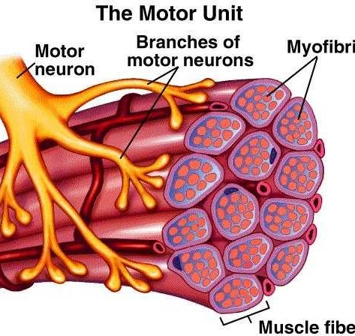
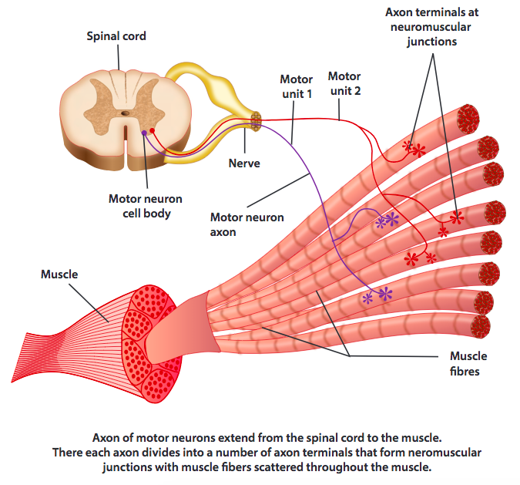

Slide 6
İki çeşit kas kasılması vardır. Eğer kas boyu sabit kalıp sadece şişerek kasılıyorsa buna statik (izometrik) kasılma, hem boyu kısalıp hem de şişerek kasılıyorsa buna da dinamik (izotonik) kasılma adı verilir. Kasa bir uyarı işareti geldikten sonra bir zaman gecikmesi ile önce kasılma ve ardından bir gevşeme oluşur.

Slide 7
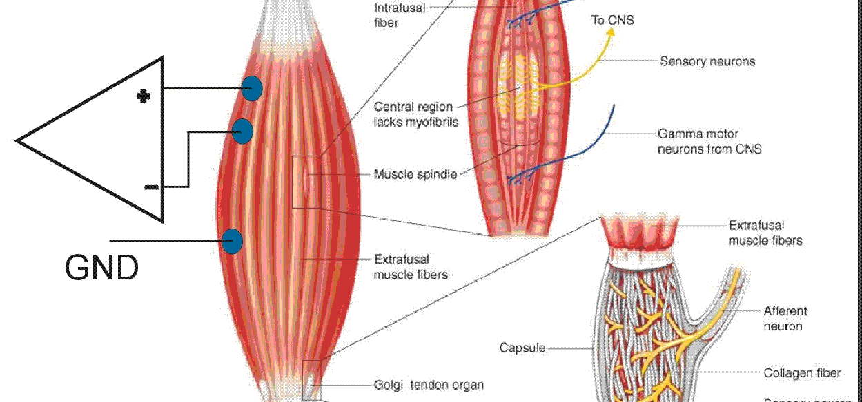

Slide 8
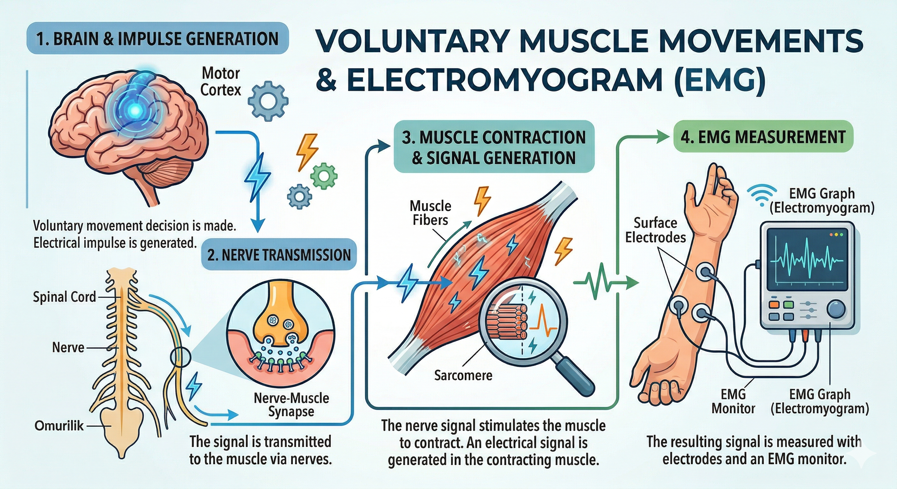

Slide 9
Sinir ve kas hücreleri uyarılabilen hücrelerdir ve bu hücrelerdeki elektrokimyasal olaylar sonucunda biyoelektrik potansiyeller ortaya çıkar. Bu hücreler sürekli bir “dinlenme” potansiyeline sahiptir. Uyarıldıklarında ise “aksiyon” potansiyeli meydana gelir. Dinlenme halinde uyarılan hücrelerin içi ve dış ortam arasında genliği -50mV ile -120mV arasında değişen bir elektrik potansiyel farkı vardır. Vücut ısısındaki iyonları geçirebilen bir yapıya sahip olan hücre zarı çok incedir (7-15 nm). Vücut sıvısı içinde Sodyum(Na+) Potasyum (K+) ve Klor (Cl-) iyonları mevcuttur.
Hücre uyarıldığında, hücre zarının özelliği değişerek Na+ iyonlarının hücre içine girmesine ve az bir miktar K+ iyonunun dışarı çıkmasına izin verir. Bunun sonucunda hücre içi pozitif, dışı ise negatif olur. Bu olaya depolarizasyon denir.
Aksiyon potansiyeli belirli bir tepe değere ulaştıktan sonra, yukarıda anlatılan olaylar tersine işler ve tekrar dinlenme potansiyeli seviyesine düşer. Bu olaya ise repolarizasyon denir.
Aksiyon potansiyelinin depolarizasyon ve repolarizasyon olayları sırasında geçen 1-3 ms kadar süre içinde hücre tekrar uyarılamaz.

Slide 10
Ortaya çıkan bu işaretin genliği düşük olduğundan kuvvetlendiriciler yardımıyla genliğinin artırılması gerekmektedir. Bu işaretlerin kuvvetlendirilmesinde farksal kuvvetlendiriciler kullanılır.
EMG işaretleri kas ve sinir hastalıklarının teşhislerinde kullanıldığı gibi, kol-bacak vb organ kesilmesi durumlarında kullanılan protezlere hareket sağlayacak kaynak işaret olarak da kullanılmaktadır.
EMG İşaretinin Ölçülmesinin Temelleri
EMG işaretleri yüzey elektrotları ve iğne elektrotlar olmak üzere iki tip elektrot aracılığıyla

Slide 11
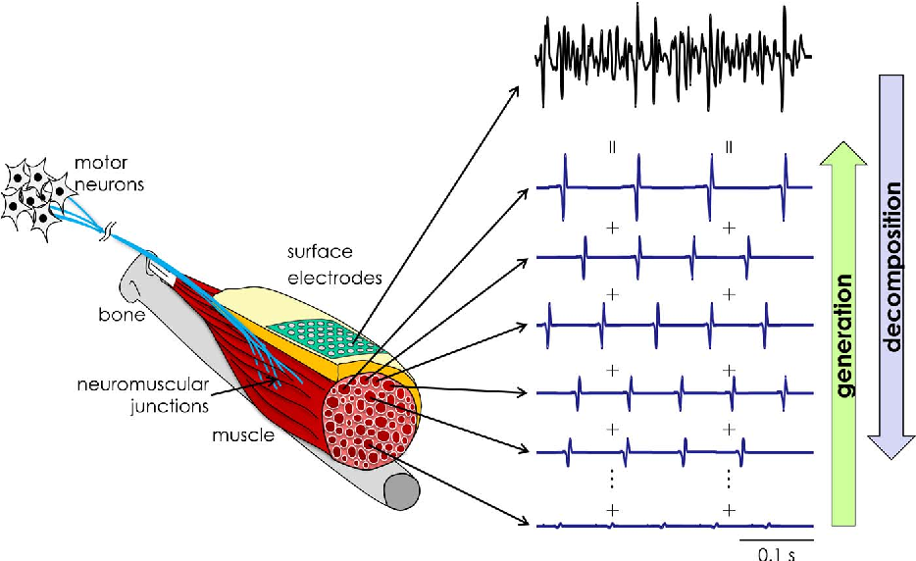

Slide 12
İşaretin genliği (pp) 0-10mv arasında RMS olarak ise 0-1,5mv arasında değişir.
Kullanılabilir enerji aralığı 0-500 Hz aralığındadır fakat baskın olarak 50-150Hz arasında yoğunlaşmıştır.
Bu değerlerden sapma, işarete gürültünün binmesiyle olur.
EMG vücuttan özel elektrotlar yardımıyla algılanır.
Bu işaretlerin kuvvetlendirilmesinde fark (differansial) kuvvetlendiriciler kullanılır.
Zaman ve frekans domeninde ( düzleminde) değerlendirmeler yapılır.

Slide 13
Günümüzde EMG sinyalinin üç yaygın uygulaması vardır. Bunlar:
Kasın aktivasyon süresini belirleme yani kasın uyandırılmasının (uyarılması) başladığı ve bittiği süre zarfının belirlenmesi
Kas tarafından üretilen gücün belirlenmesi
Kas yorulmasının karşı geldiği frekans bant aralığının saptanması

Slide 14
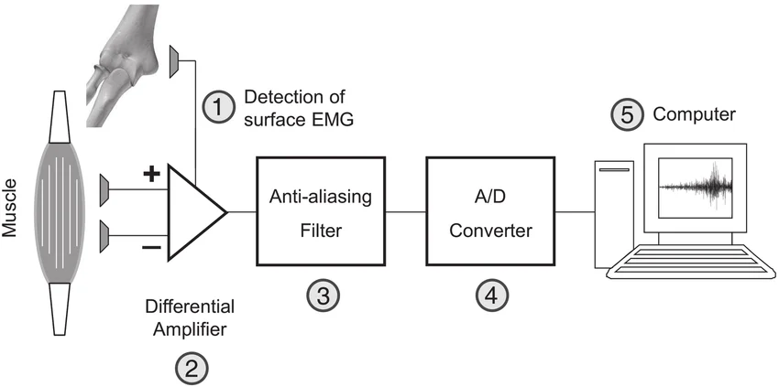

Slide 15
EMG işaretleri tek kutuplu (monopolar) ve çift kutuplu (bipolar) olarak alınabilir. Daha iyi sonuç vermesi sebebiyle bipolar mod daha sık tercih edilmektedir. EMG işaretlerinin monopolar ve bipolar modda algılama yöntemleri verilmiştir.

Slide 16
Bir EMG işaretini zaman uzayında incelemek için ise genel olarak aşağıdaki işlemler yapılır :
Doğrultma: EMG işareti ilk işlem olarak doğrultulmalıdır. Üretilen enerjinin tamamının kullanılabilmesi amacıyla tam dalga doğrultma işlemi tercih edilir. Bu durumda doğrultulan işaret, orijinal işaretin mutlak değerini göstermektedir.
Alçak geçiren filtreden geçirme: Doğrultulmuş işarette var olan rasgele değişimlerin giderilmesi amacıyla, işaret analog veya sayısal bir alçak geçiren filtreden geçirilir. Diğer bir deyişle işarete smoothing (yumuşatma) işlemi uygulanmış olur.
Ortalama alma: Ortalama alma işlemi iki şekilde yapılabilir. Bunlardan birisi matematiksel ortalama olarak bilinen, değerlerin toplamının değer sayısına bölünmesidir. Bir diğer ortalam şekli ise hareketli ortalama (moving average) olarak tanımlanan ve zamanla değişen ortalamadır. Hareketli ortalama yumuşatma işleminin sayısal olarak yapılması olarak da tanımlanabilir.

Slide 17
İntegral alma: Aslen alçak frekansları filtrelemenin özel bir yolu olması sebebiyle alçak geçiren filtrelemeye benzeyen integral alma işlemi EMG işaretlerinde veri azaltmak için kullanılan yöntemler arasında en çok tercih edilenidir.
Etkin değerin ölçülmesi: Düzenli bir şekli olan işaretlerde (örn. kare dalga veya sinüs dalgası gibi) işaretlerin genlikleri kullanılarak etkin değerleri kolaylıkla hesaplanabilir. Ancak EMG işaretleri gibi rasgele değişen işaretlerde, işaretin genliği ile etkin değeri arasında bir bağıntı oluşturulamaz. Bu yüzden, EMG işaretlerinin gücünün belirlenebilmesi için etkin değerinin hesap yoluyla bulunması gerekir.
Sıfır geçişlerinin sayılması: Bu yöntemde, işaretin sıfır noktasından geçiş sayısı bulunur ve bu değer işaret hakkında bir bilgi verir. Sıfır noktası geçis sayısı pozitif veya negatif alternansların sayılmasıyla da belirlenebilir. Düşük seviyeli kas kasılmalarında, sıfır geçiş sayısı ile Motor Ünitesi Aksiyon Potansiyeli dönüşleri arasında doğrusal bir ilişki vardır.

Slide 18
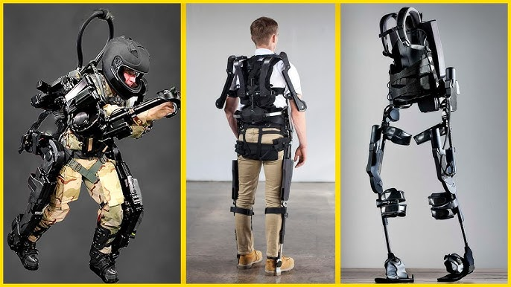
EMG Uygulama Alanları
Tıbbi teşhislerde
Sinir hasarı, kas hastalıkları vb.
Biyomedikal mühendisliği çalışmalarında
Protez kontrolü, dış iskeletler

